Slide 1


深度学习训练集的制作

Slide 2


由于网上没找到合适的训练集，所以爬取图片自己动手制作
1、爬取图片
2、生成xml文件
3、提取xml信息，制成训练集

Slide 3

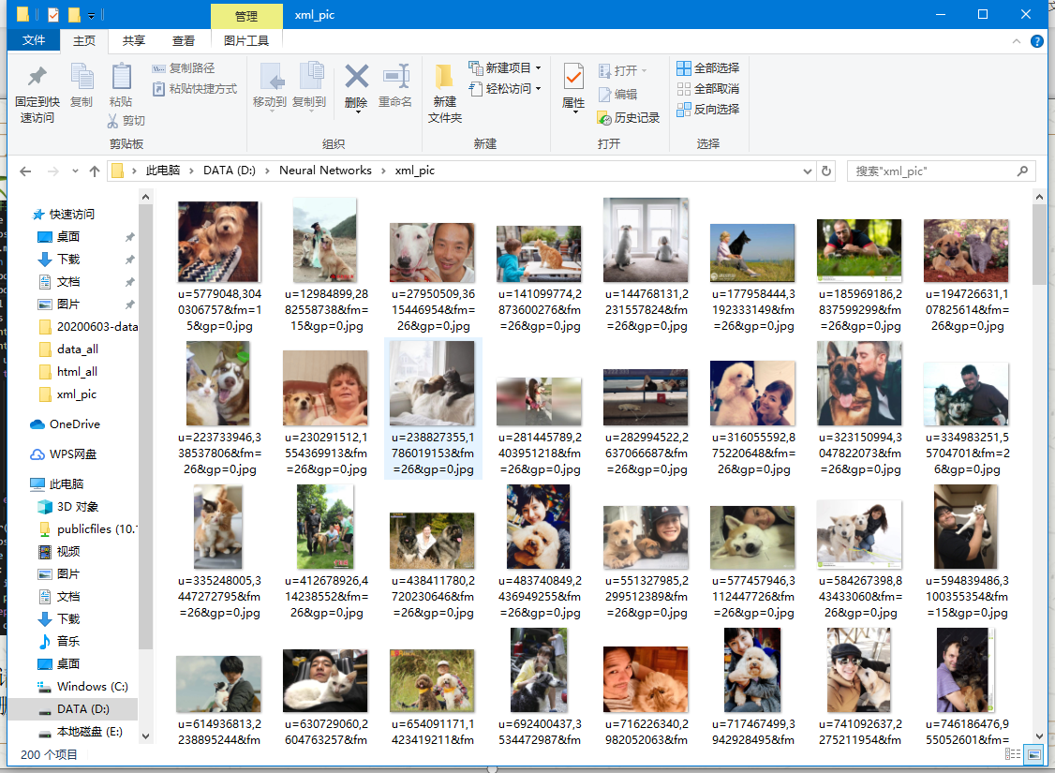
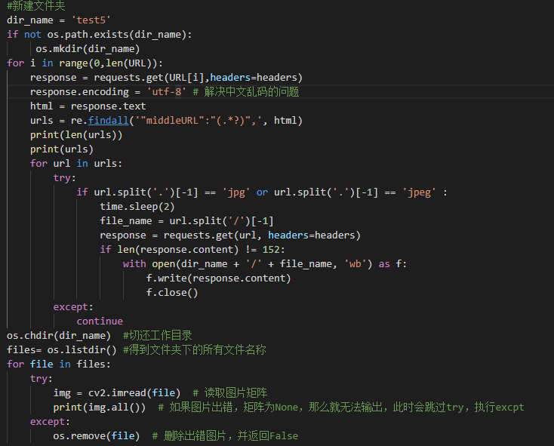


一、爬取图片
win
VS
这是部分成果
1、请求url，获取图片链接，批量保存
2、删除出错的图片

Slide 4
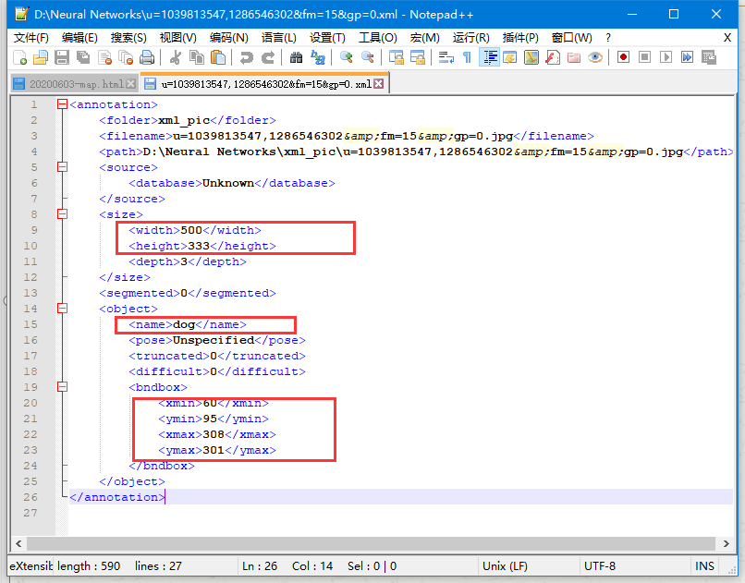
二、生成xml文件
win
什么是xml文件
我的理解是：xml是用于定义人类和机器可以读取的文档的语法，所以xml是可以存储数据给机器读取的。在这里这个软件提取了图片中的坐标信息和标签，存储在xml文件中，供给机器提取xml中。
VS
在这里，xml文件中的重要信息有两点：
1、标签信息（猫，狗，人）
2、位置信息
（识别框的中心点及宽和高）
右图就是一个xml文件。
xmin和ymin是识别框的左上角 xmax和ymax是识别框的右上角 name即标签（这里是狗）
width和height是宽和高

Slide 5
二、生成xml文件
win
什么是xml文件
我的理解是：xml是用于定义人类和机器可以读取的文档的语法，所以xml是可以存储数据给机器读取的。在这里这个软件提取了图片中的坐标信息和标签，存储在xml文件中，供给机器提取xml中。
VS
在这里，xml文件中的重要信息有两点：
1、标签信息（猫，狗，人）
2、位置信息
（识别框的中心点及宽和高）
右图就是一个xml文件。
xmin和ymin是识别框的左上角 xmax和ymax是识别框的右上角 name即标签（这里是狗）
width和height是宽和高

Slide 6
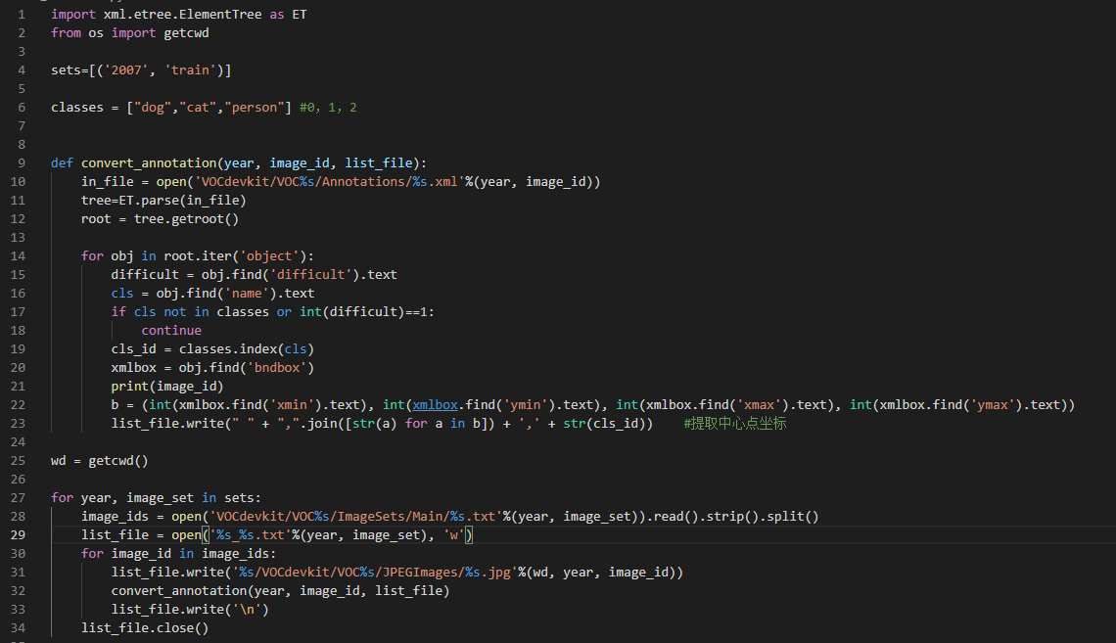
三、制成训练集
win
读取xml文件，提取标签及坐标。
classes[0]='dog'
classes[1]='cat'
classes[2]='person'
dog，cat，person分别用0，1，2的标签代替，最后和坐标一起写入训练集。
VS

Slide 7
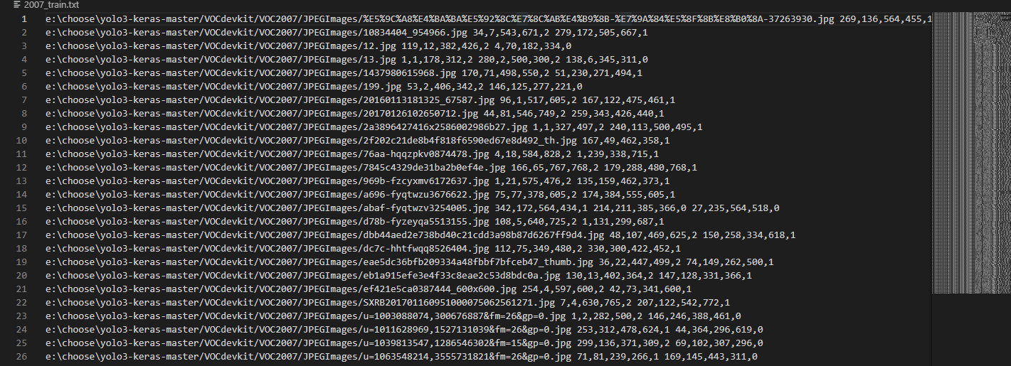
三、制成训练集
win
VS
如图是训练集的一部分，内容包含图片+（识别框的）位置坐标+标签（0，1，2）

Slide 8
感谢聆听！
报告人：文添 杨致尧 袁逢春 胡先美
指导教师：徐江
2020年6月4日

